Slide 1

Plantenteelt vakdag
R. Soesman

Slide 2
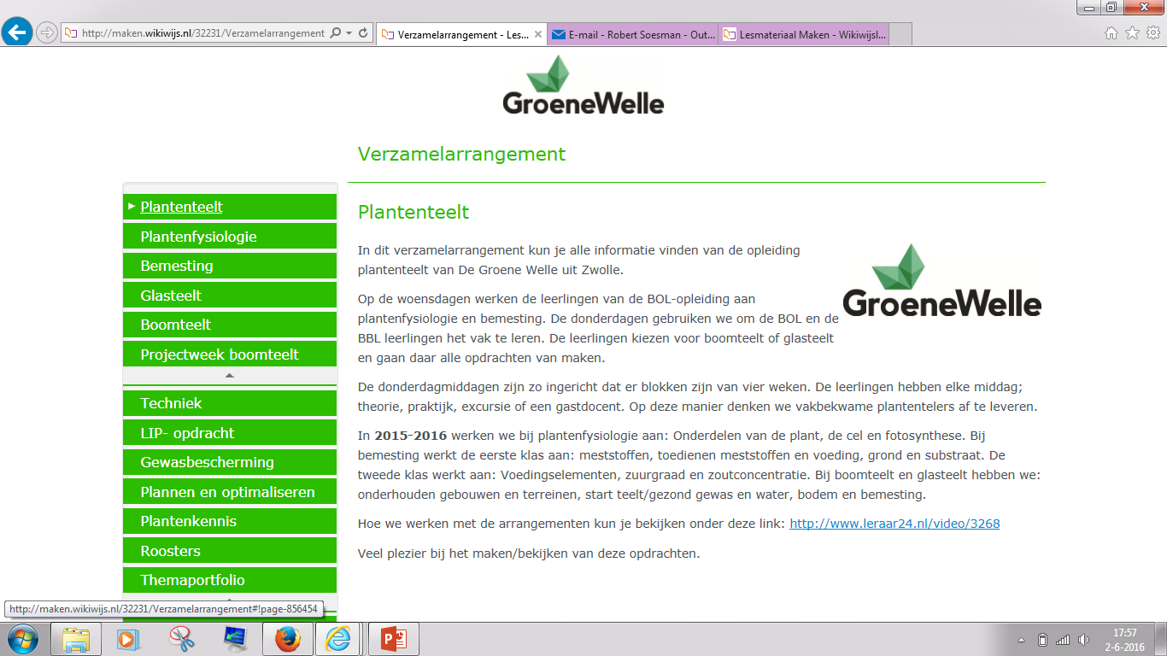
Introductie
Verzamelarrangement
Integrale opdracht
Lesbrief
BPV opdracht
Excursies
Praktijk
Plantenkennis
Rooster
Toetsen

Slide 3
Les 1

Slide 4

Les 1
Aftrap: Informatie verzamelen

Slide 5
Les 1
Beantwoord voor jezelf de volgende vragen over informatie verzamelen:
Ga jij altijd systematisch te werk als je informatie verzameld?
Hoe verzamel je die informatie?
Waar haal jij je informatie meestal vandaan?
Hoe selecteer je wat je nodig hebt uit het steeds groter wordende aanbod aan informatie, bijvoorbeeld op internet?
Heb je een bepaalde leestechniek ontwikkeld?
Hoe orden je de gegevens die je verzameld hebt?
En hoe selecteer je uiteindelijk wat je gebruikt?
Zijn er afspraken op je werk of stage hoe de informatie bewaard wordt?
Wat vind je van dat systeem?

Slide 6
Les 1
Voorkennis: Oogsten van boomkwekerij gewassen.

Slide 7
Les 1
Oogsten van boomkwekerij gewassen in de volle grond.
Bomen rooien met kale wortel
Bomen rooien met kluit
Buxus en Dennen rooien

Slide 8
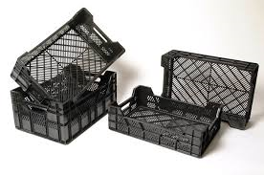
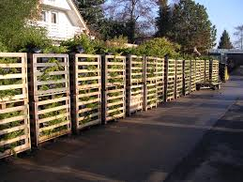
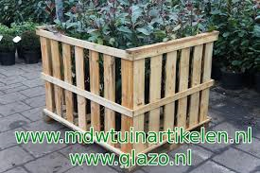
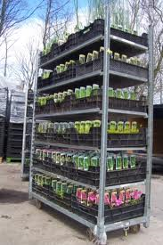
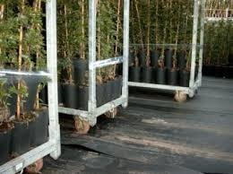
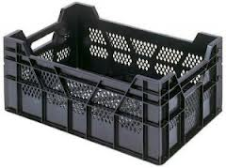
Les 1
Oogsten van boomkwekerij gewassen in potten.

Slide 9
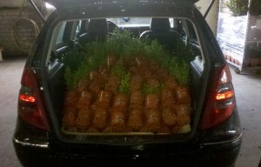
Les 1
Oogsten van boomkwekerij gewassen in potten.

Slide 10
Les 1
Theorie

Slide 11
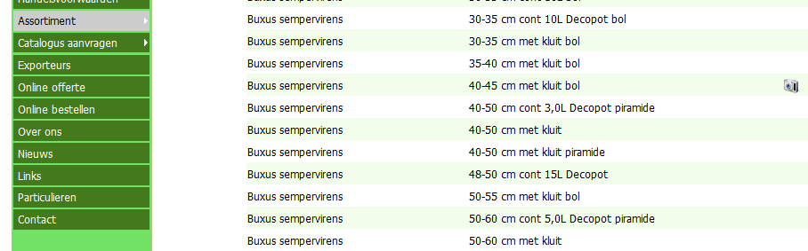
Les 1
Advertentie lezen

Slide 12
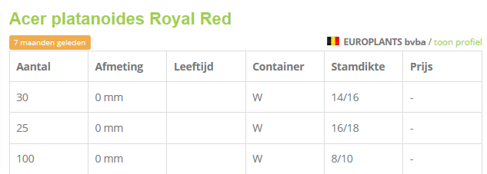
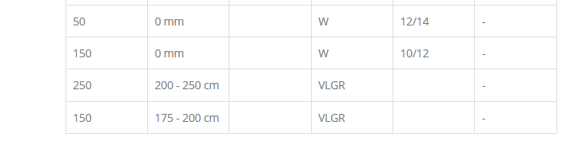
Les 1
Advertentie lezen

Slide 13
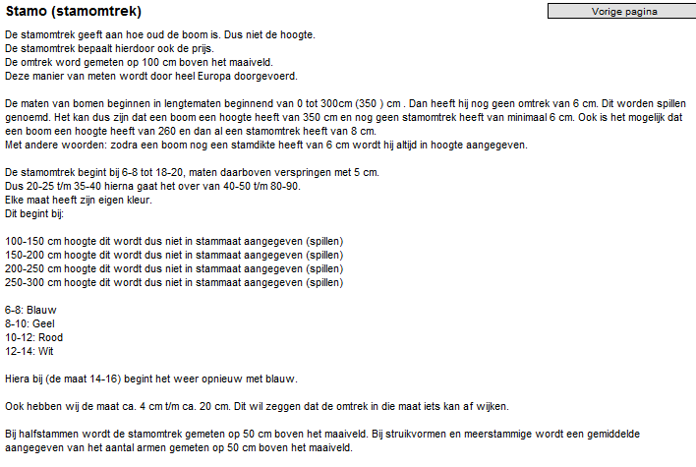
Les 1

Slide 14

Les 1
Naktuinbouw algemeen

Slide 15
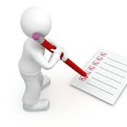
Les 1
Naktuinbouw keuringen

Slide 16
Les 1
Opdracht niveau 2: Maak de oriëntatie en de eerste 2 opdrachten van de webquest; oogsten van boomkwekerij gewassen.
Opdracht niveau 3&4: Maak de eerste 3 opdrachten van de webquest; oogsten van boomkwekerij gewassen.

Slide 17
Les 1
Evaluatie/reflectie: Informatie verzamelen
Wat ging goed en wat kan de volgende keer beter?

